Slide 1
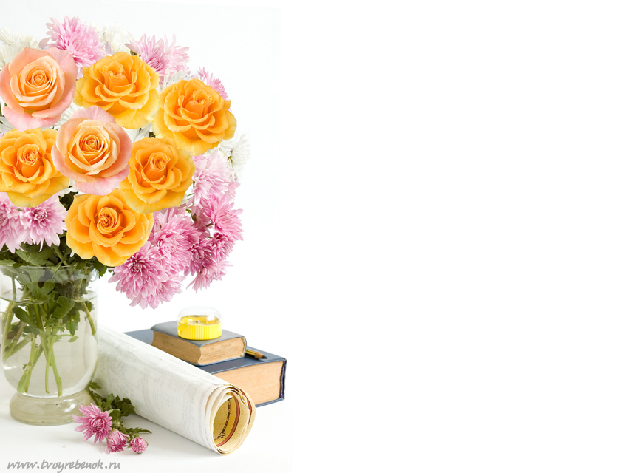
Граттаж
Старший воспитатель: Аникина Елена Михайловна

Slide 2
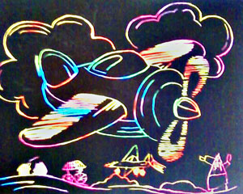
Граттаж является одной из нетрадиционных техник рисования. Суть этой интересной техники заключается в том, что рисунок процарапывается острым инструментом.

Slide 3
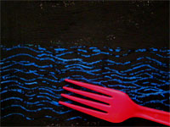
Простор для фантазии тут просто огромен: например, можно рисовать пластиковой вилкой: целой – волны на море, отломав «лишние» зубцы – дорогу, рельсы и т.д. Можно придумать применение и черенку вилки, и одноразовому пластиковому ножу, и даже ложке!

Slide 4
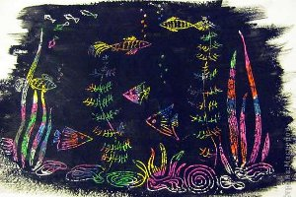
Основа рисунка создается с помощью картона и свечи. На картон наносят слой воска или парафина (в домашних условиях можно использовать обычную свечу), а затем наносят тушь или гуашь. Разновидностей граттажа очень много, многие используют вместо свечи, цветные восковые мелки или же цветной картон. Тогда при процарапывании рисунка будет вырисовываться цветное изображение.

Slide 5
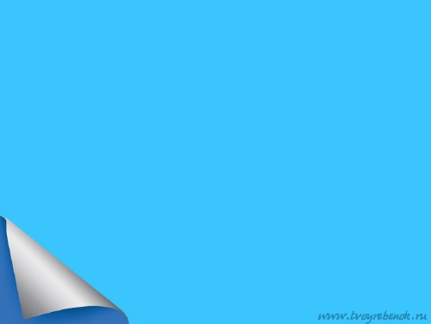
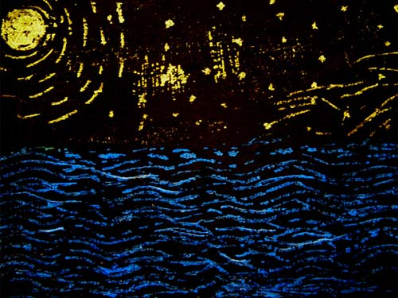
Знакомство с техникой граттаж я хочу начать с самого простого рисунка
Знакомство с техникой граттаж я хочу начать с вот такой картинки

Slide 6
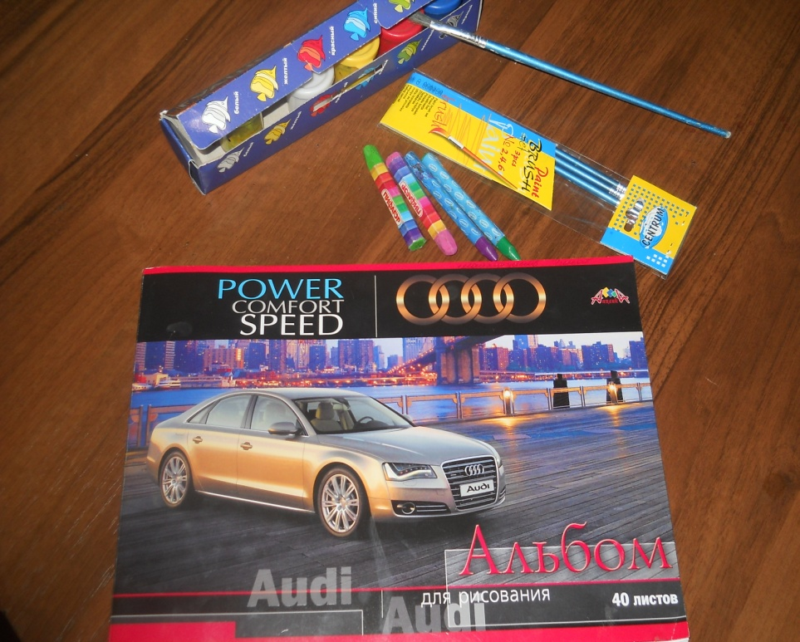
Нам потребуется:
1) обычный картон (не глянцевый) или акварельная шершавая бумага; 2) восковые мелки (желательно такие, которые оставляют насыщенный, жирный след); 3) гуашь, лучше темных тонов; 4) губка; 5) деревянная зубочистка (или пустой автоматический карандаш, палочки от чупа-чупсов и т.д.)

Slide 7
Шаг 1. Разделим лист пополам и закрасим одну часть желтым мелком, а вторую синим. Закрашивать нужно тщательно – постараемся, чтобы не осталось незакрашенных участков

Slide 8
Шаг 2. Черной гуашью покроем всю поверхность листа. Кисть должна быть сухая, а гуашь - густая, ни в коем случае не разбавляйте водой.

Slide 9
Шаг 3. Когда краска высохнет, берете вилку и плавными движениями процарапываете волны.

Slide 10
Шаг 4. С помощью зубочистки процарапайте Луну, звезды, силуэты созвездий.

Slide 11
После процарапывания будет крошка от краски, её не нужно стряхивать рукой, необходимо воспользоваться кисточкой и смахнуть её в заранее приготовленный контейнер для мусора

Slide 12
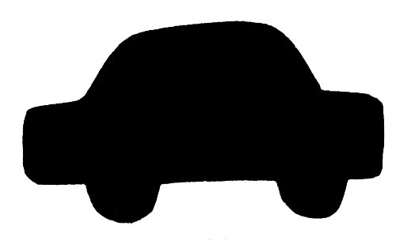
Так как мои детки еще маленькие, мы используем для рисования шаблоны

Slide 13
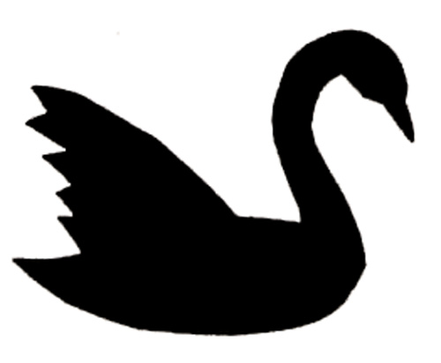

Slide 14
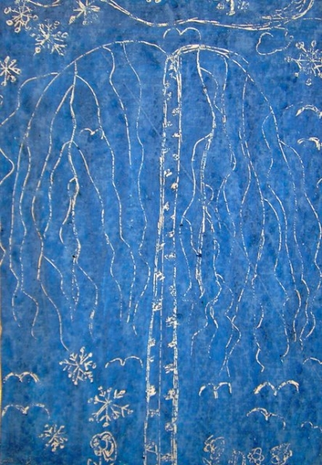
Образцы рисунков выполненных в технике Граттаж

Slide 16
